Slide 1
Tantangan Perpustakaan dan Pustakawan Memasuki Era Revolusi Industri 4.0
ISI Yogyakarta
Ismail Fahmi, PhD.
Indonesia OneSearch
Ismail.fahmi@gmail.com
Seminar Nasional
ISI Yogyakarta - Yogyakarta
30 April 2019

Slide 2
Ismail Fahmi, PhD.
Ismail.fahmi@gmail.com
Bojonegoro, 4 Januari 1974
1992 – 1997 S1, Teknik Elektro, ITB
2003 – 2004 S2, Information Science, Universitas Groningen, Belanda
2004 – 2009 S3, Information Science, Universitas Groningen, Belanda
2000 – 2003 Inisiator IndonesiaDLN (Digital Library Network pertama di Indonesia)
Mengembangkan Ganesha Digital Library (GDL)
Mendirikan Knowledge Management Research Group (KMRG) ITB
Membangun Digital Library ITB
2009 – Sekarang Engineer di Weborama, Perusahaan berbasis big data (Paris/Amsterdam)
2014 – Sekarang Founder PT. Media Kernels Indonesia, a Drone Emprit Company
2015 – Sekarang Konsultan Perpustakaan Nasional, Inisiator Indonesia OneSearch
2017 – Sekarang Dosen Tetap Magister Teknik Informatika Universitas Islam Indonesia

Slide 3
AGENDA
Industry 4.0
Indononesia in Digital 2019
Big Data dan Perpustakaan
Big Data di Perputakaan
Pustakawan di Era Industri 4.0
Kesimpulan

Slide 4
INDUSTRI 4.0

Slide 5
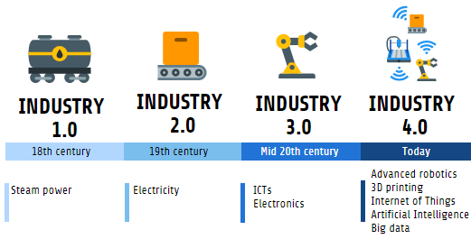
REVOLUSI INDUSTRI 1.0 – 4.0

Slide 6
Industri 4.0 Mengubah Pendidikan
University as a Platform
Education as a Service
Internationally linked Program

Slide 7
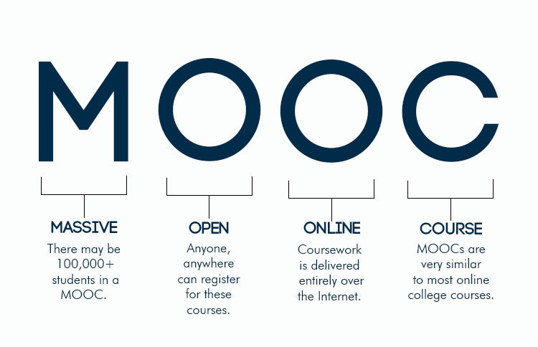
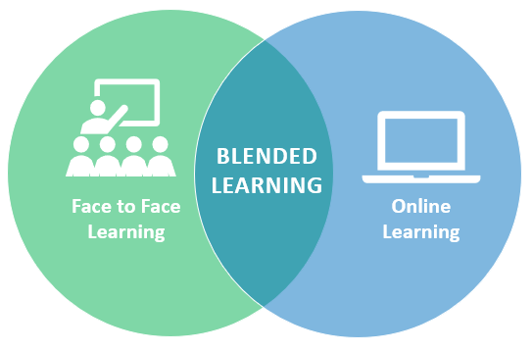
University as a Platform

Slide 8
DATA GROWTH: UNSTRUCTURED DATA

Slide 9
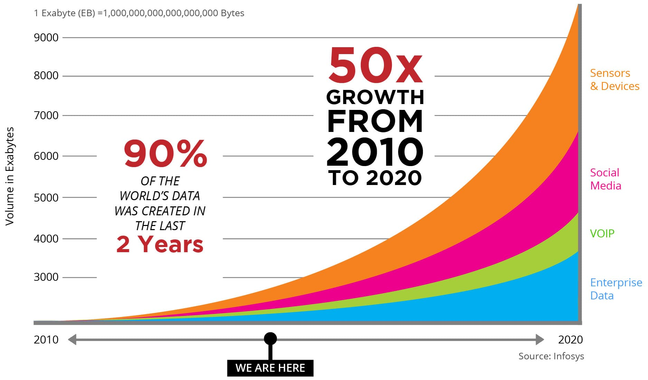
BIG DATA – BIG GROWTH

Slide 10
INDONESIA – DIGITAL 2019

Slide 11
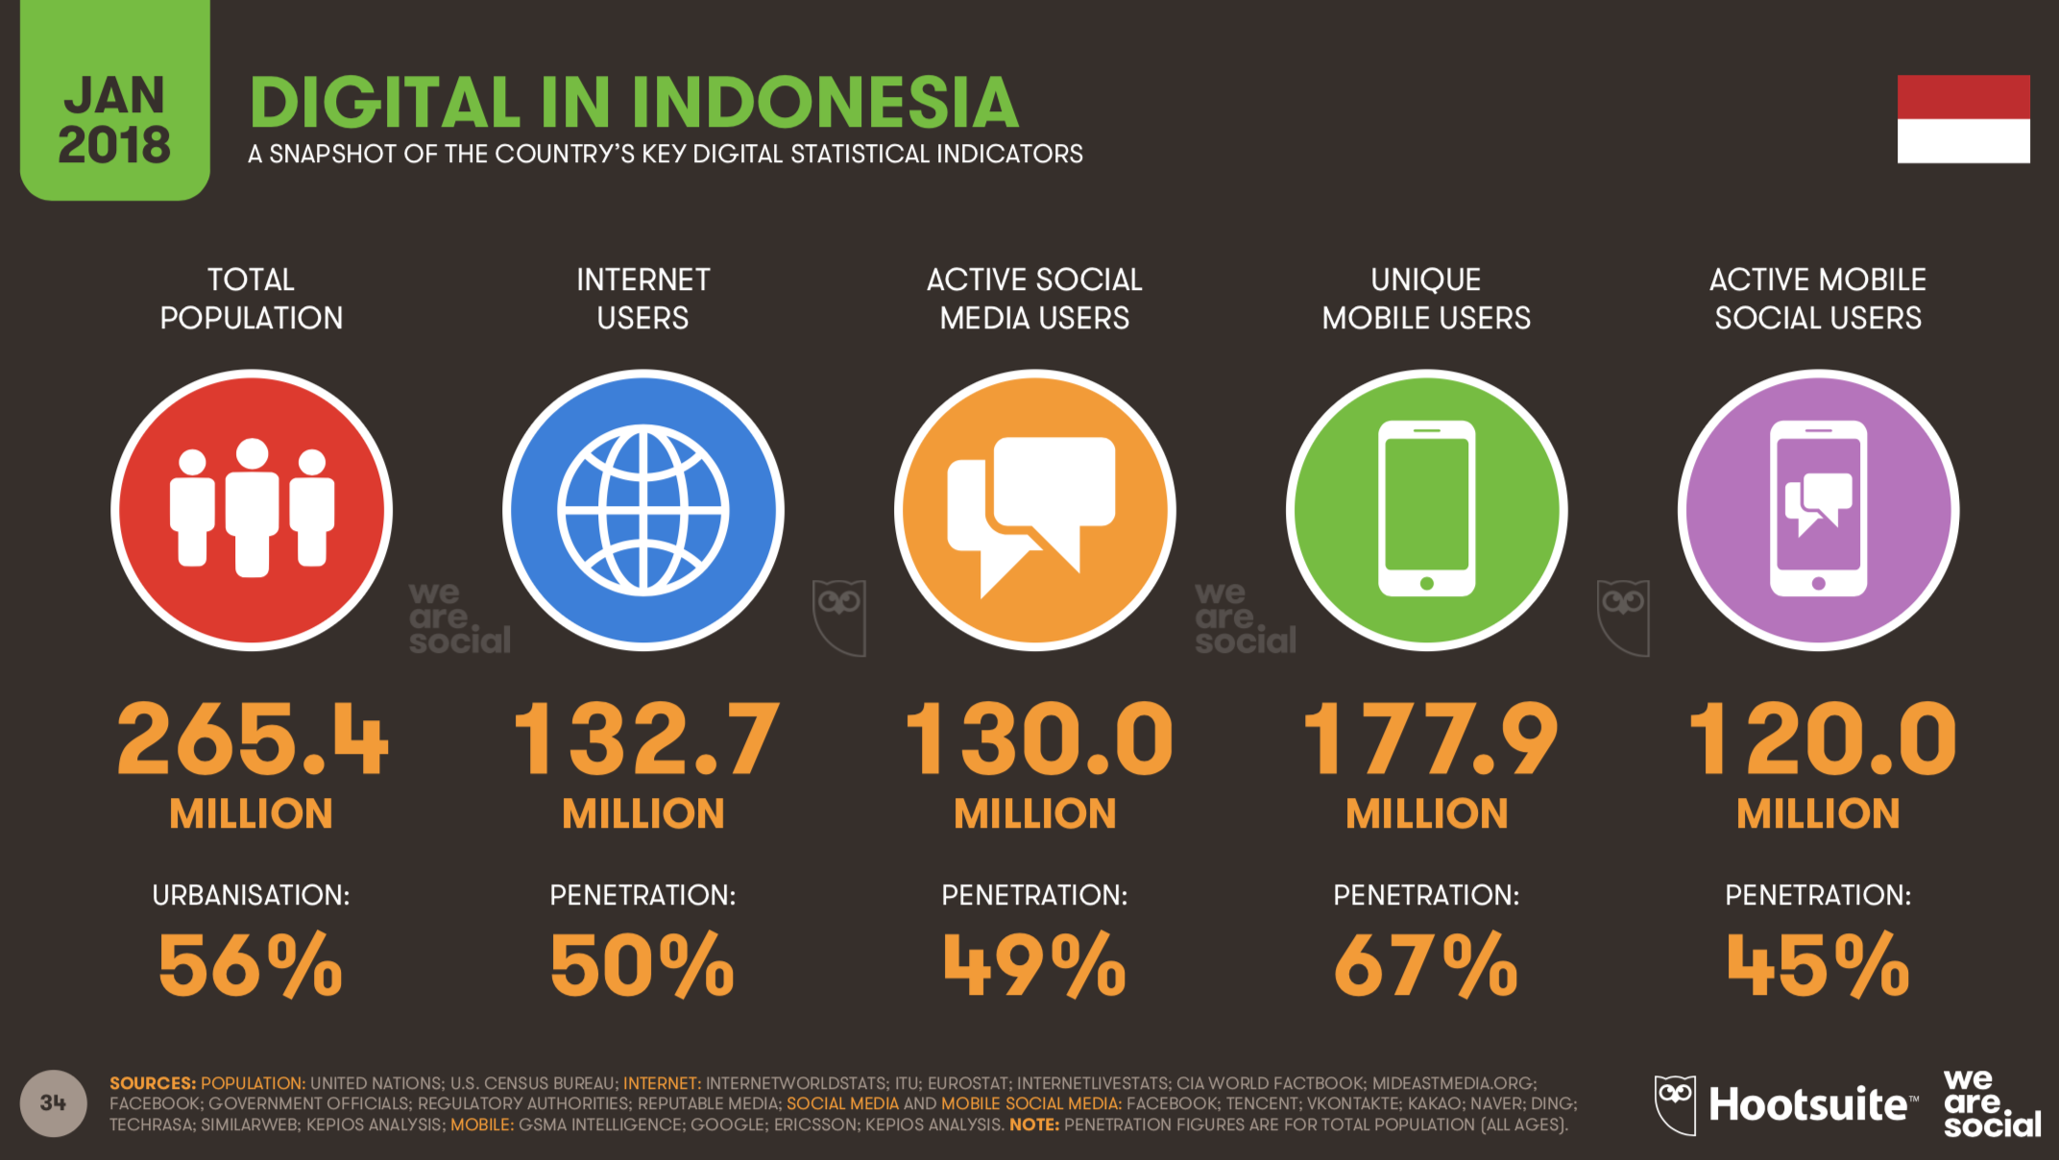

Slide 12
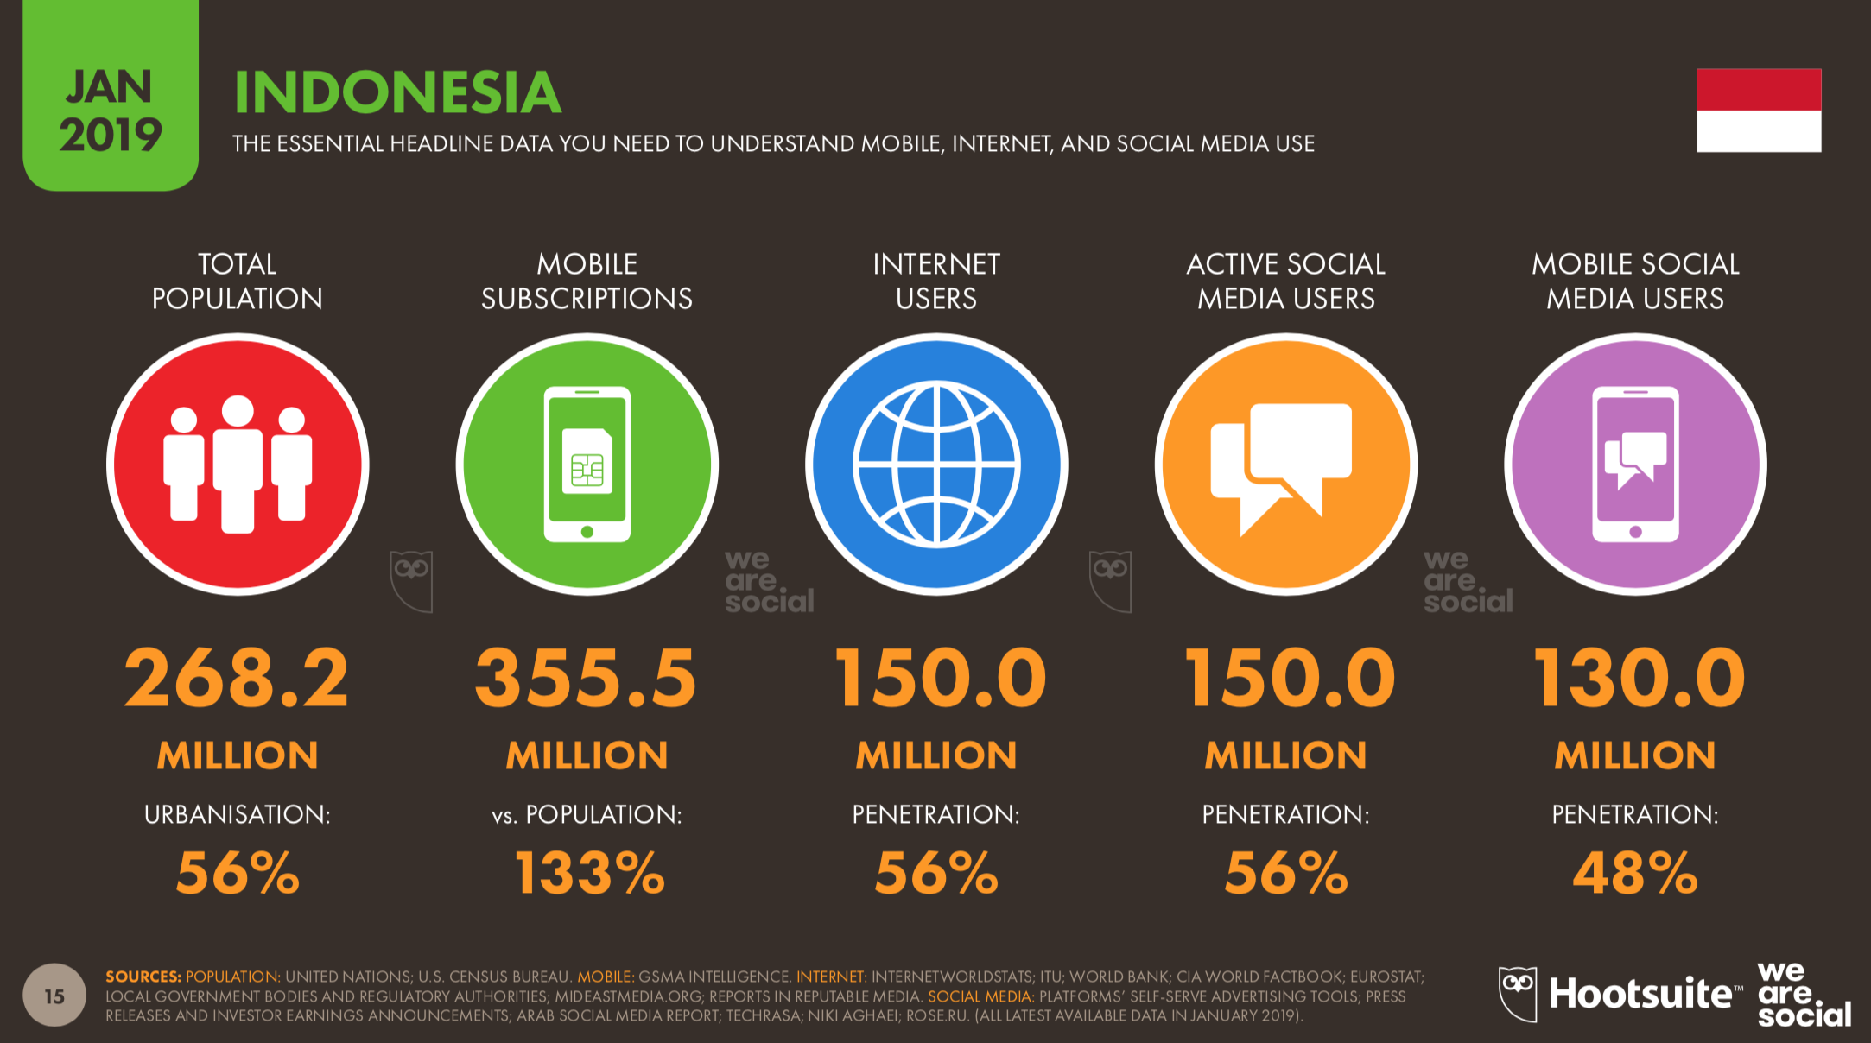

Slide 13
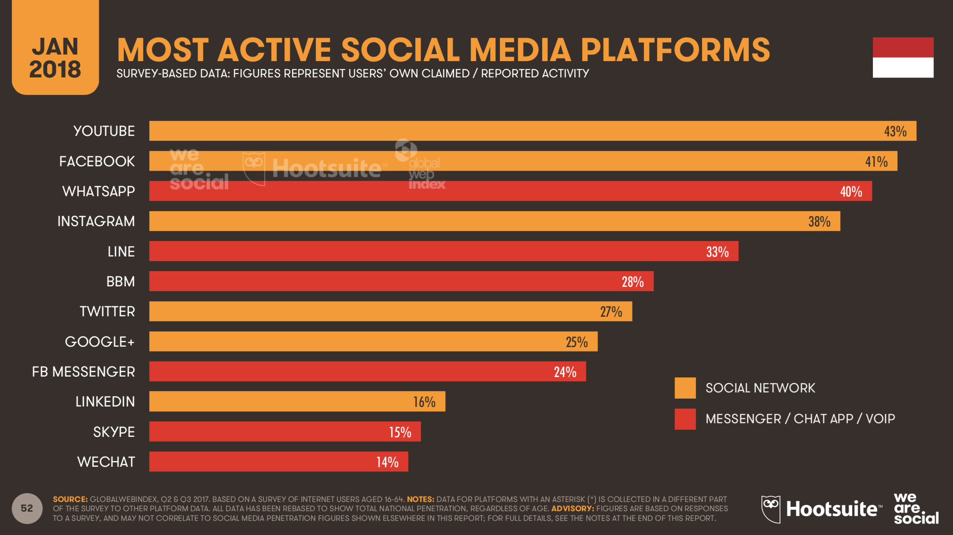

Slide 14
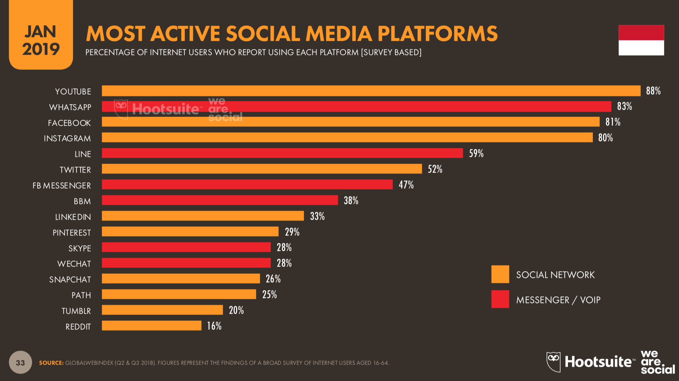

Slide 15
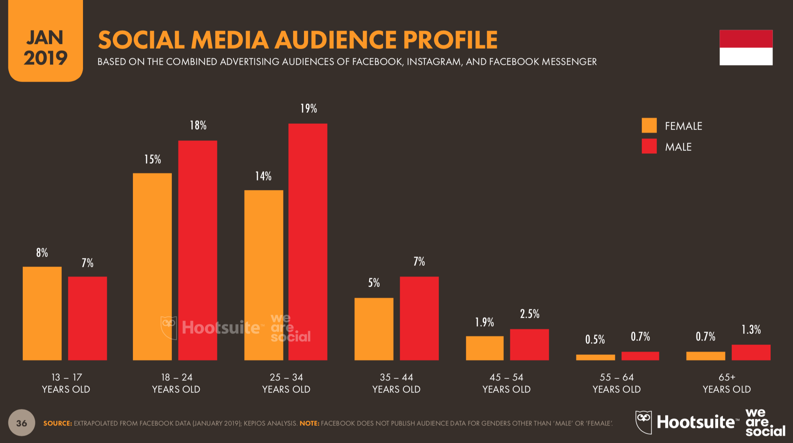
GEN Z
MILLENIALS

Slide 16
Big Data dan Perpustakaan

Slide 17
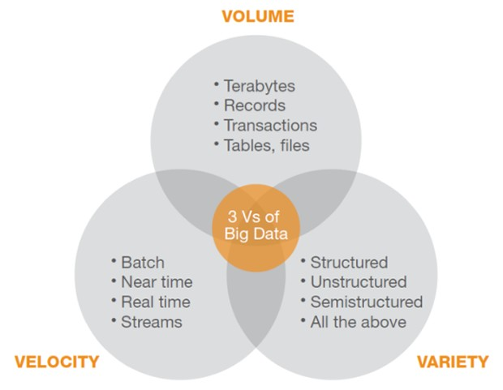
Definisi Big Data (Paling Sederhana) Sumber data minial harus memenuhi 3 kriteria
Ukuran data sangat besar
Data bertambah terus-menerus sangat cepat
Format datanya beragam, terstruktur dan tak terstruktur

Slide 18
Big Data di Library of Congress

Slide 19
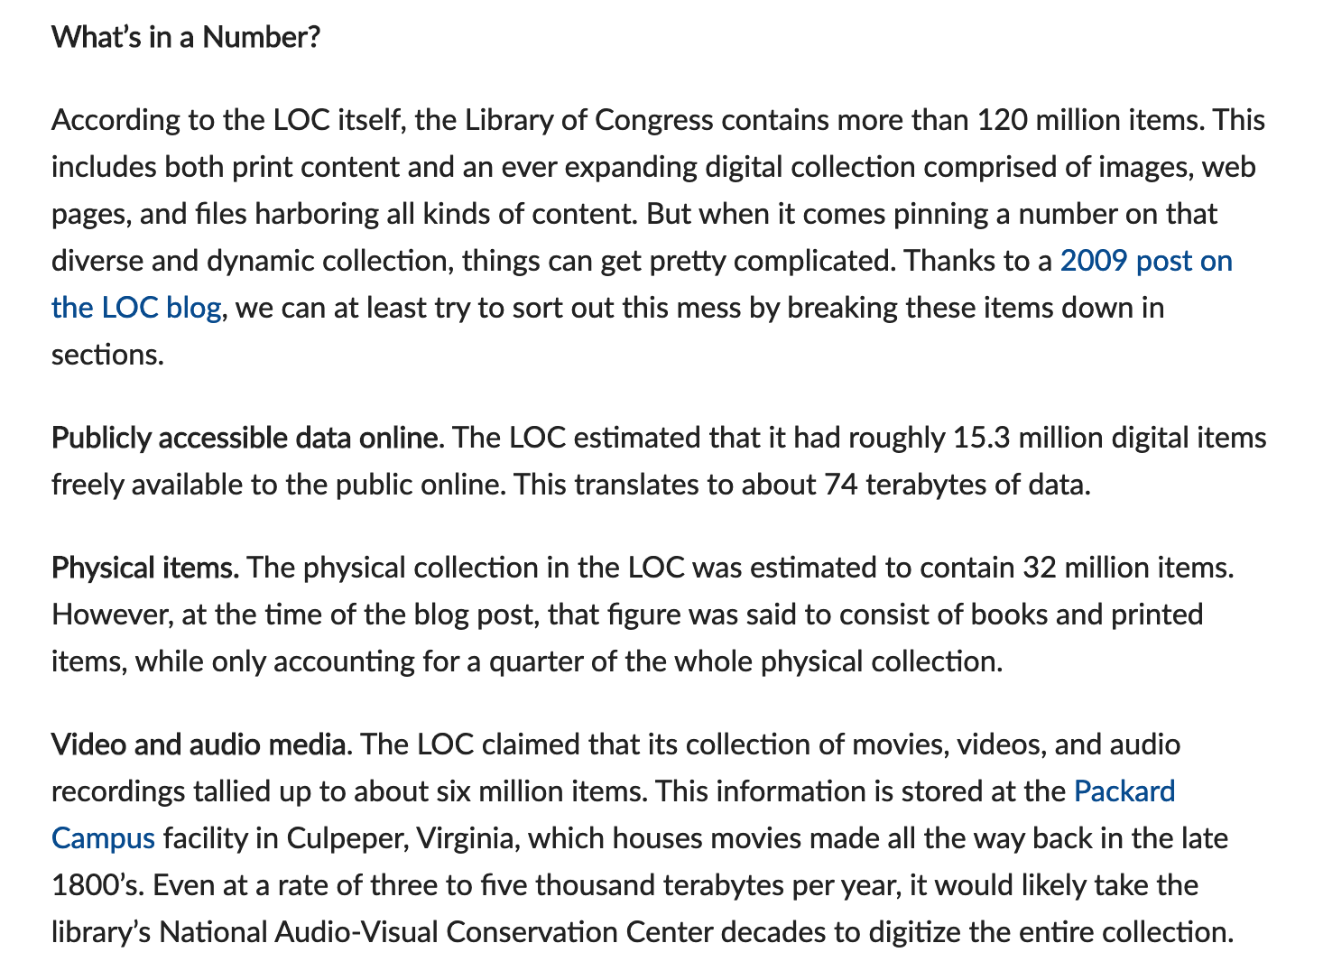
Volume dan Variasi Big Data LOC
Total Koleksi LOC 120 juta item
Koleksi digital: 15.3 juta
Koleksi fisik: 32 juta
Video dan audio: 6 juta

Slide 20
Pemanfaatan Big Data LOC
Peneliti butuh akses ke seluruh koleksi untuk riset.
Peneliti menggunakan algoritma untuk mengekstrak informasi dari koleksi digital.
Peneliti perlu akses langsung ke artefak, atau hanya ke koleksi digitalnya.

Slide 21
Contoh Big Data LOC (1) Arsip situs-situs penting nasional
Index dan arsip situs-situs web pilihan di dunia.
Peneliti memanfaatkan search engine dan script program untuk menganalisis teks, bukan untuk membaca halaman situs.

Slide 22
Contoh Big Data LOC (2) Koleksi digital sejarah
Koleksi digital terbitan bersejarah, dilengkapi dengan fullteks hasil OCR.
Peneliti kadang perlu mencari berita dalam sejarah.
Peneliti kadang perlu mengekstrak informasi misal tren sejarah, dari fullteks OCR.

Slide 23
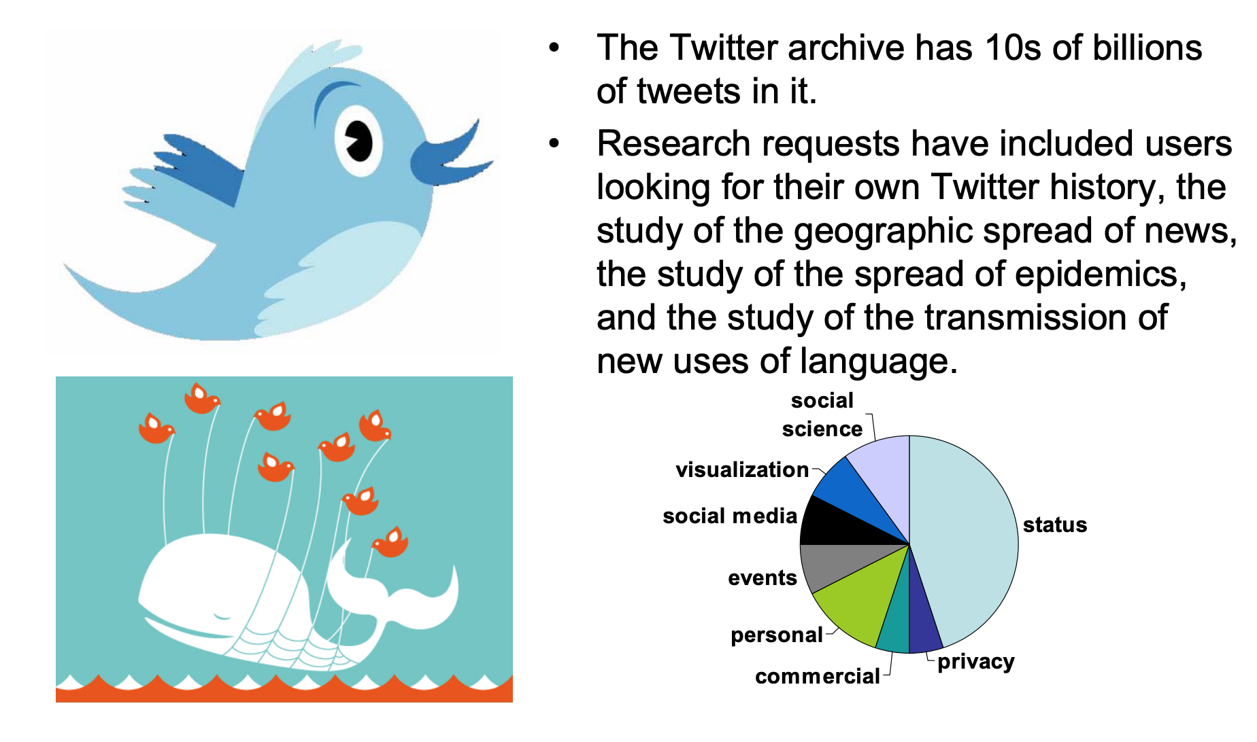
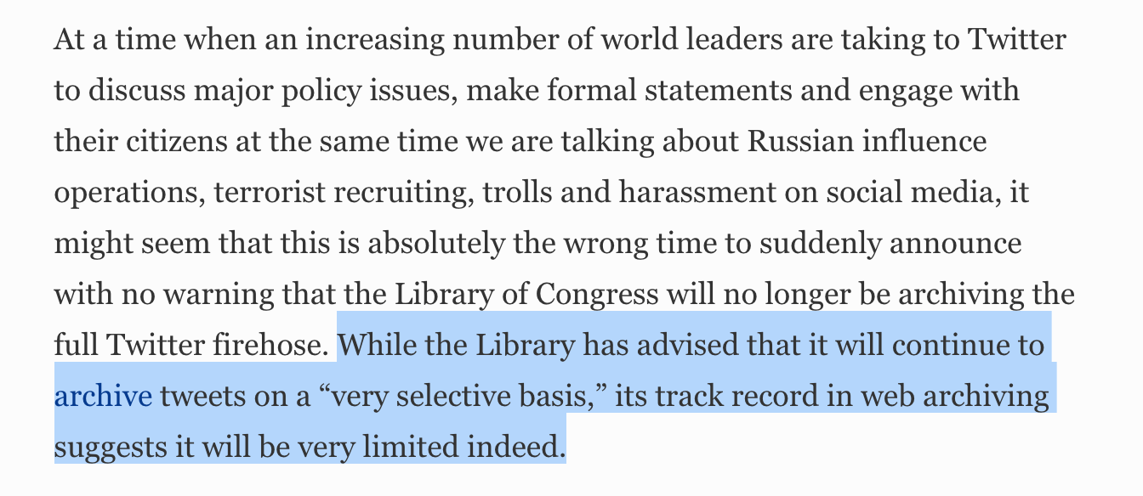
Contoh Big Data LOC (3) Arsip Twitter ‘selective keywords’
Library of Congress menyimpan dan mengindeks percakapan di Twitter.
Awalnya semua percakapan disimpan, kemudian sejak 2017 hanya yang terpilih saja yang disimpan, misal memenuhi kata kunci tertentu.

Slide 24
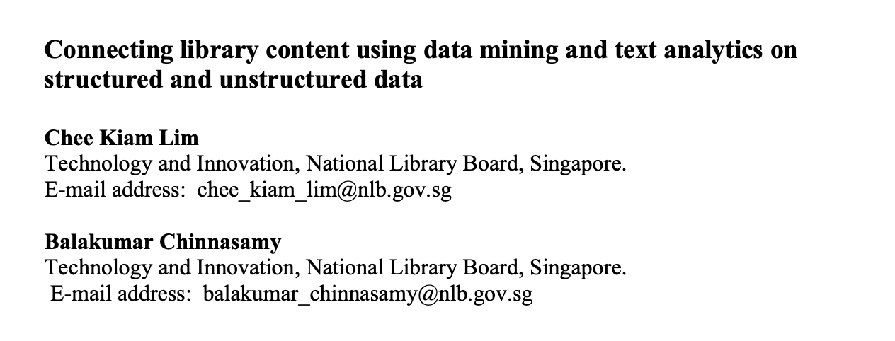
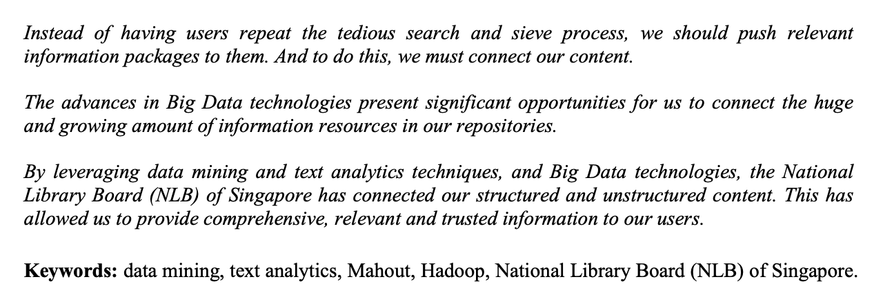
Contoh Big Data di NLB Singapore
Mengolah koleksi digital yang terstruktur (metadata) dan tak terstruktur (fullteks, OCR) dengan teknik analisis teks dan big data.

Slide 25
Big Data untuk Sistem Rekomendasi NLB Singapore

Slide 26
Visualisasi Data Pengunjung dengan Peta NLB Singapore

Slide 27
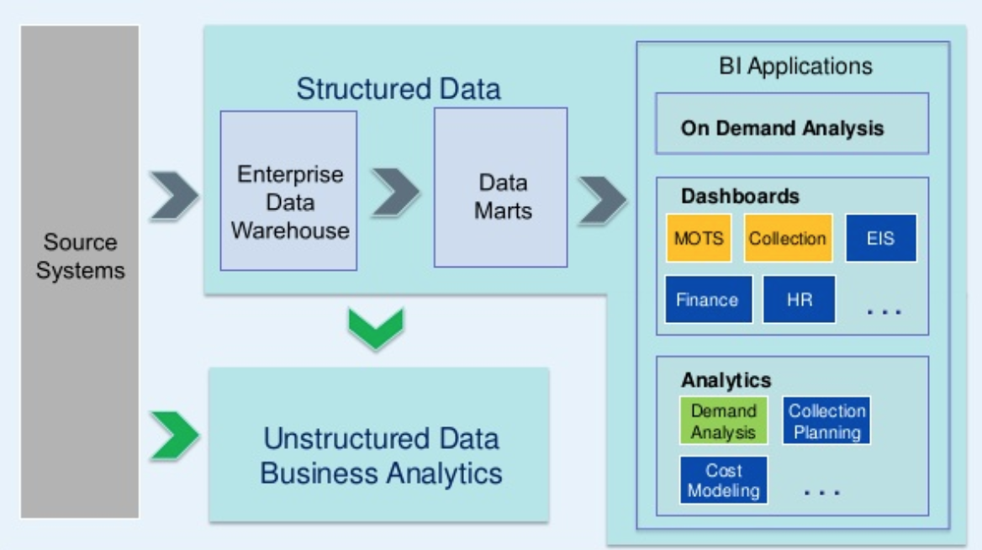
Pengolahan Data Terstruktur dan Tidak Terstruktur dengan Big Data

Slide 28
Big Data di Perpustakaan (Nasional)

Slide 29
Sumber Data Perpusnas
Data Internal
Data keanggotaan
Data perpustakaan
Koleksi digital
Koleksi fisik
Metadata bibliografi
Data Eksternal
E-journal yang dilanggan
Data demografi penduduk dari Dukcapil
Data potensi dasa / daerah dari BPS
dll

Slide 31
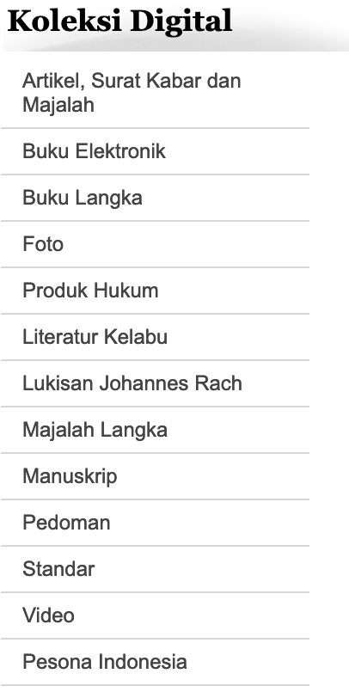
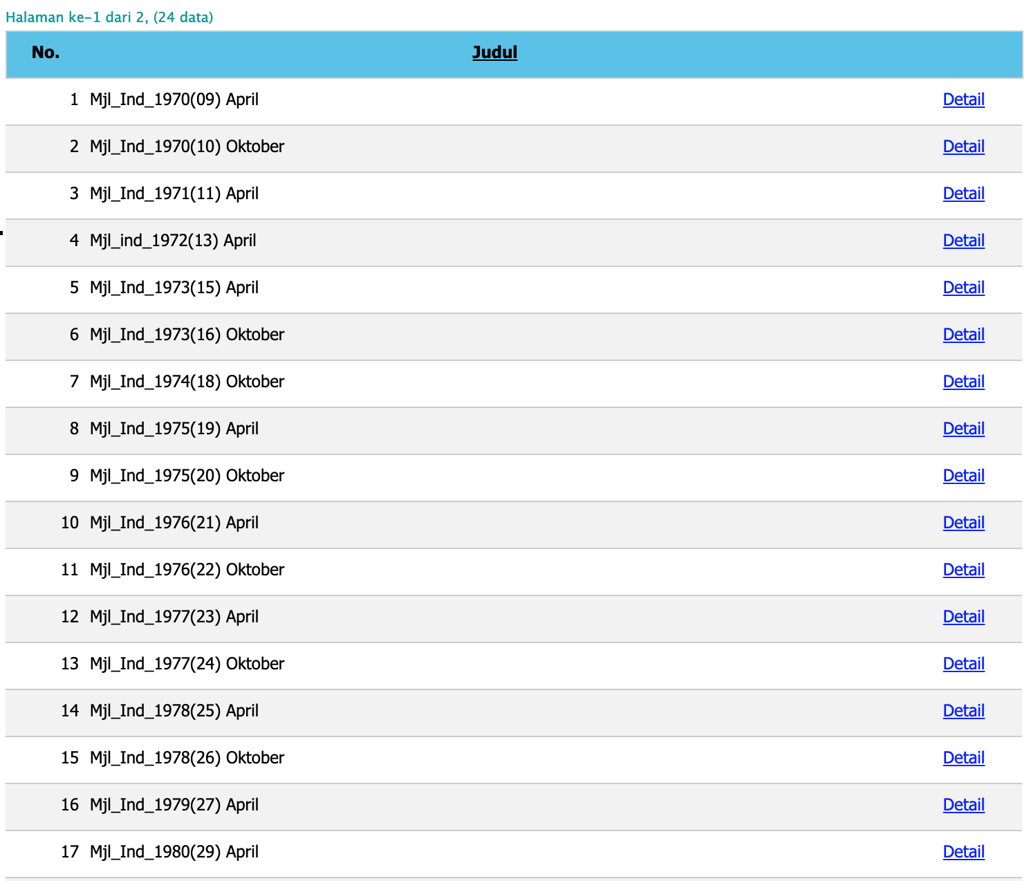
Contoh Majalah Langka http://old.perpusnas.go.id/MajalahLangka.aspx

Slide 32
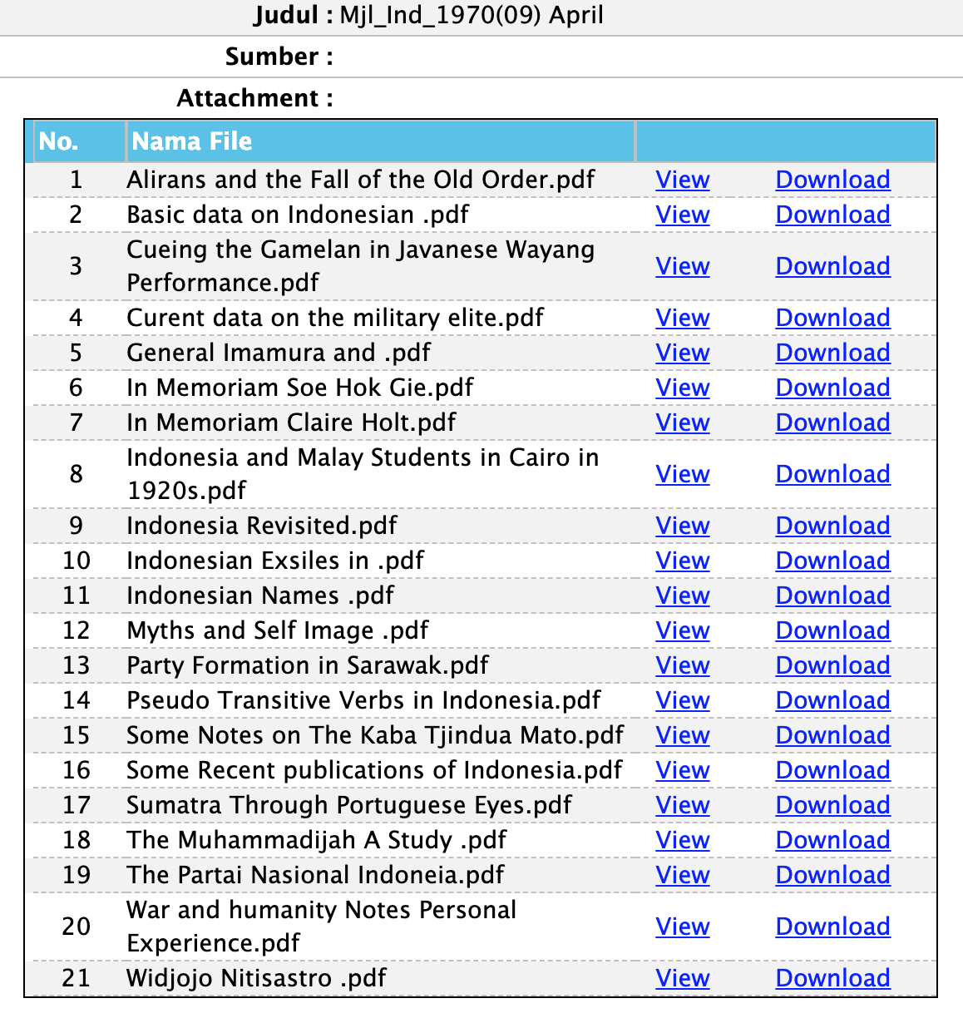
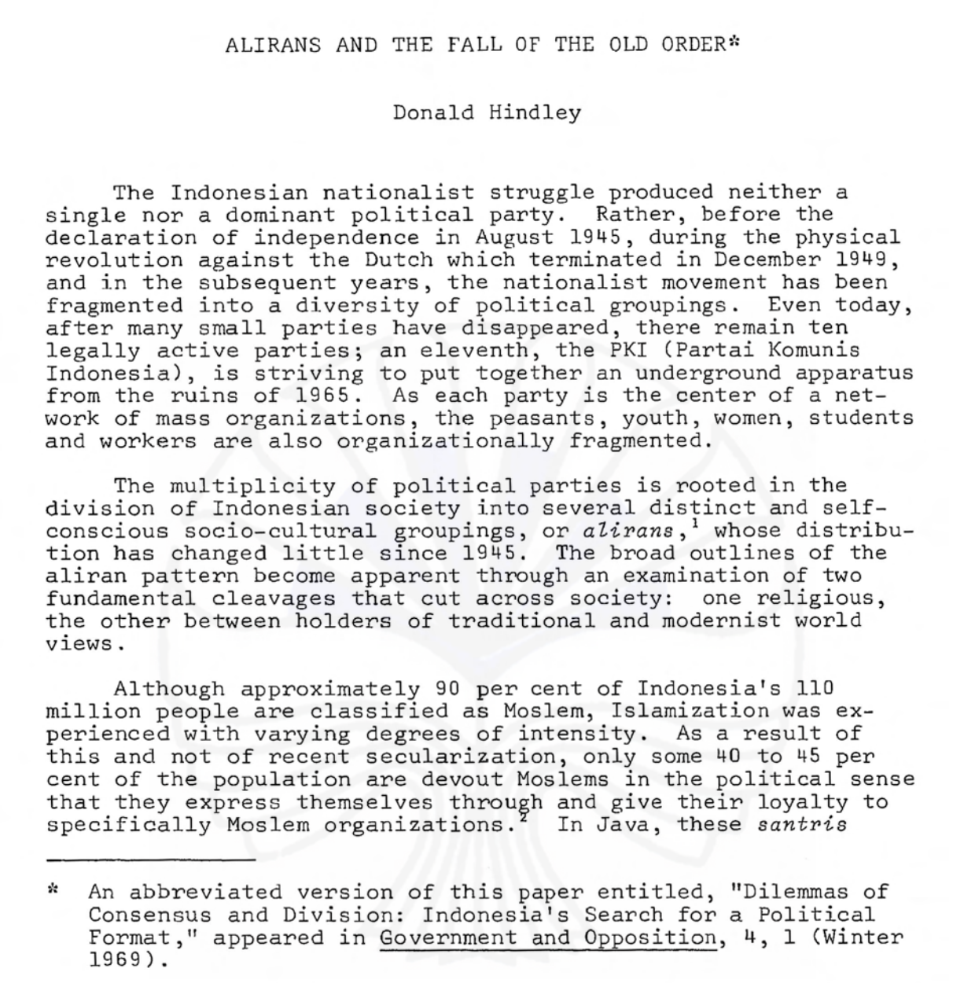
Contoh Koleksi Digital Majalah Langka Format PDF, tapi belum OCR

Slide 33
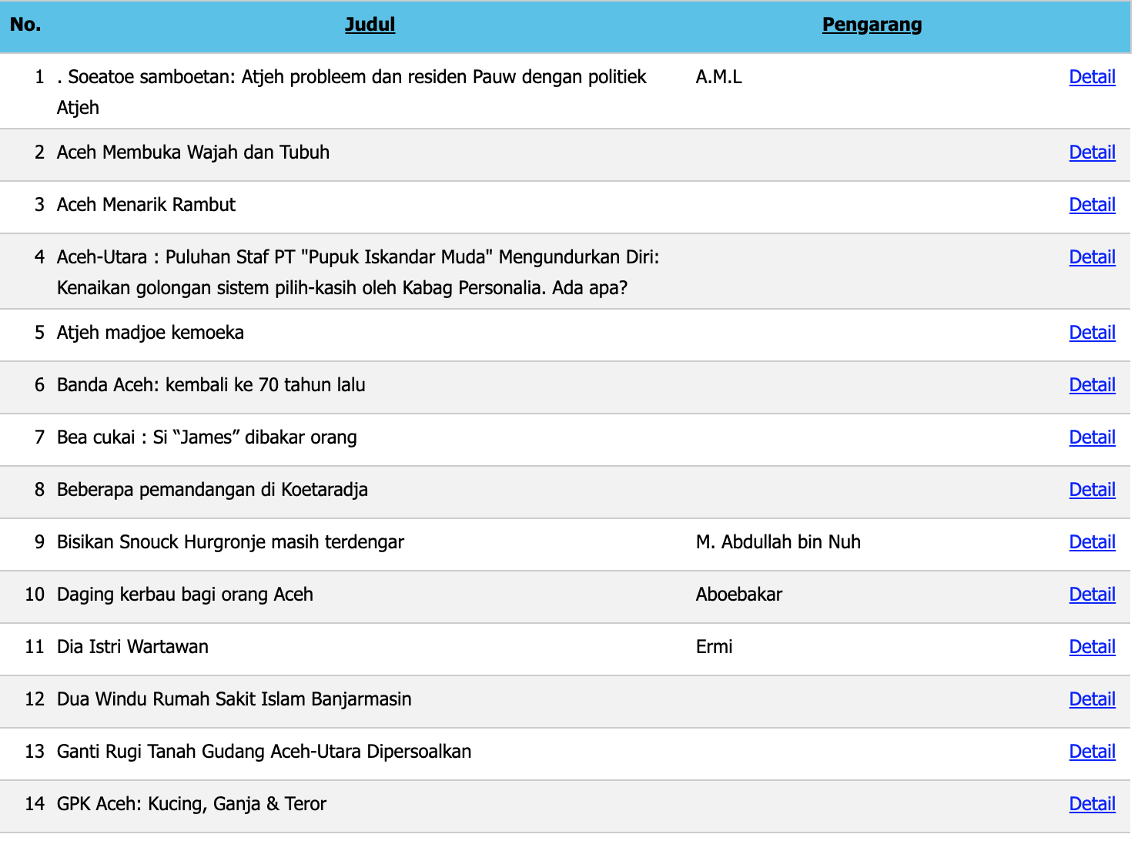
Contoh Surat Kabar Langka

Slide 34
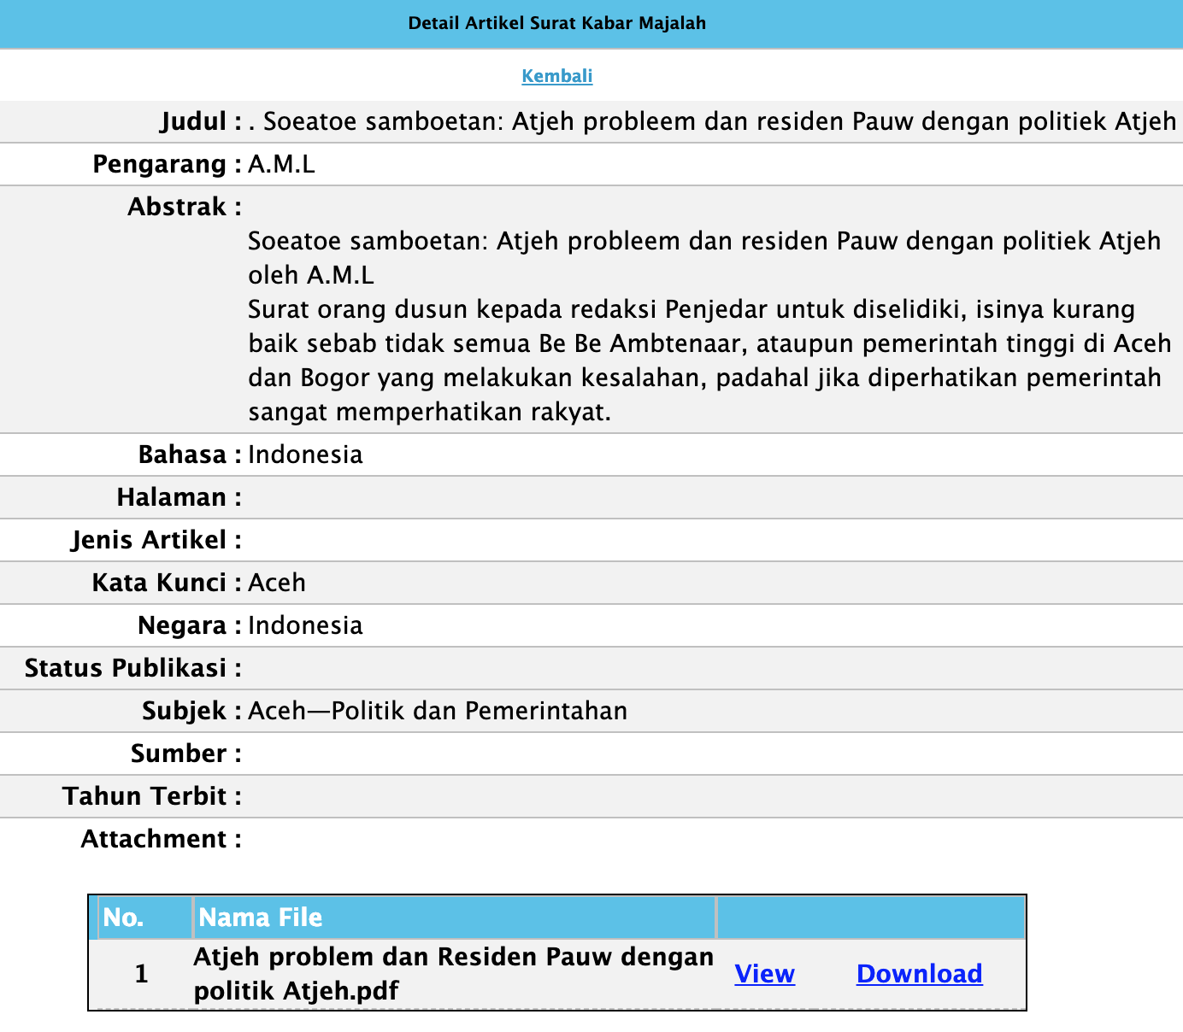
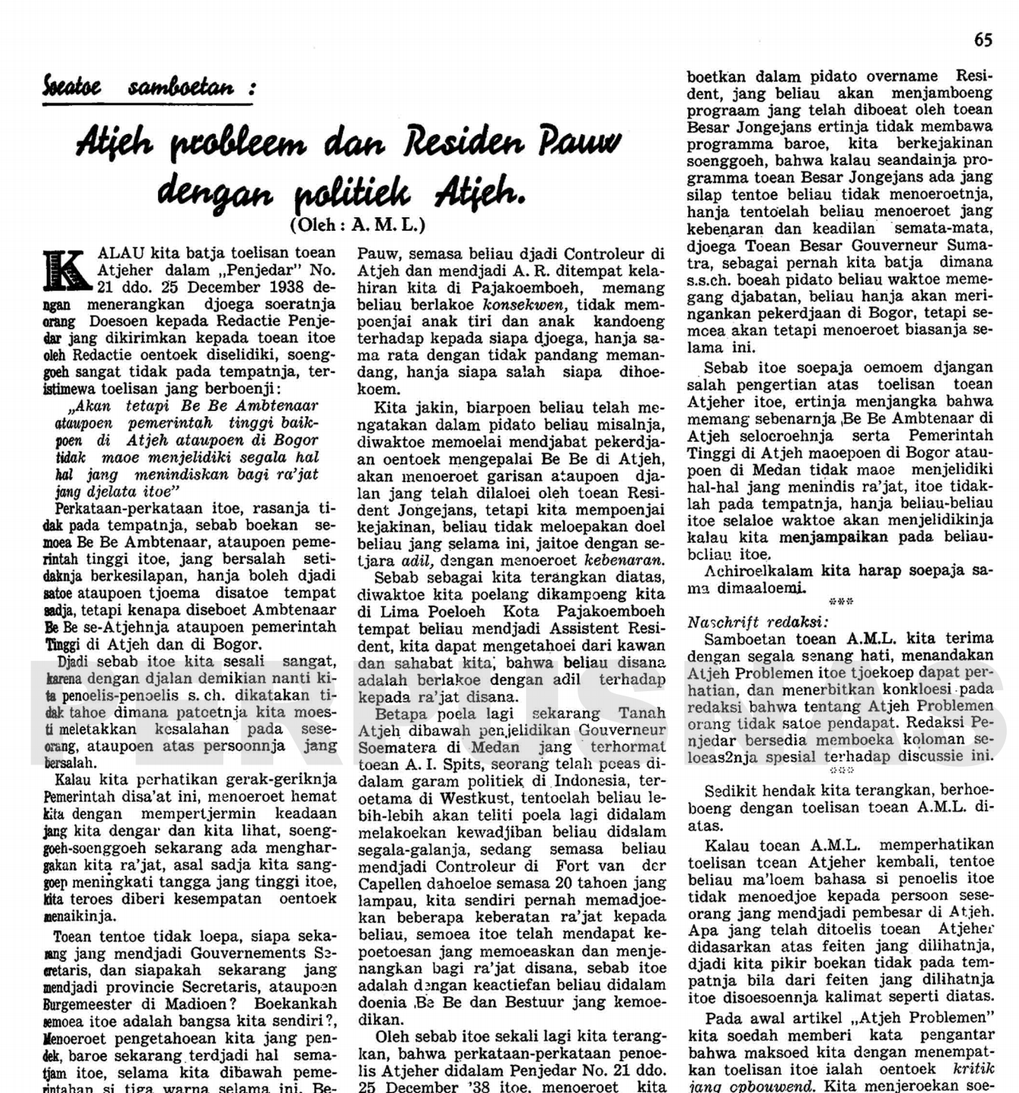
Contoh Koleksi Digital Surat Kabar Versi PDF, namun belum OCR

Slide 35
Analisis Data Internal Perpustakaan Apakah bisa masuk kategori big data?
Sumber Data | Volume | Velocity | Variety | Big Data?
Katalog KIN, OneSearch | - | - | - | Tidak
Data anggota | - | - | - | Tidak
Koleksi Digital (image) | + | - | + | Ya dan Tidak
OCR Koleksi Digital | + | - | + | Ya
Fullteks Jurnal, Tesis, Disertasi OneSearch | + | + | + | Ya
Fullteks ebooks | + | - | + | Ya
Log kunjungan ke situs | + | + | + | Ya

Slide 36
Analisis Data Eksternal Perpustakaan Apakah bisa masuk kategori big data?
Sumber Data | Volume | Velocity | Variety | Big Data?
Arsip percakapan di media dan media sosial terkait SDGs | + | + | + | Ya
Data potensi desa dari BPS | + | - | + | Ya

Slide 37
Apakah Perpusnas Butuh Big Data?
Perpustakaan sudah memiliki sistem informasi khasnya sendiri:
Library otomation (Inlis, SLIMs, Koha)
Digital Library (ePrints, Dspace)
Federated search engine
Harvesting search engine (OneSearch)
Yang belum termanfaatkan dengan optimal:
Koleksi digital (PDF, Image, Audio, Video)
Problem dengan pemanfaatkan koleksi digital:
Format non teks (image, audio, video) membutuhkan teknologi indexing dan searching yang besar volumenya.
Peneliti tidak mudah mengakses dan menganalisis seluruh korpus koleksi digital, baru bisa mengakses satu per satu.
Big Data bisa membantu memecahkan tantangan di atas.

Slide 38
Teknologi Big Data Yang Dibutuhkan
Teknologi big data dibutuhkan untuk memproses, menganalisis, dan menyajikan akses terhadap koleksi digital:
Perlu proses konversi dari non-teks (image pdf, audio) menjadi teks.
Indexing dan search engine untuk image, audio, dan video.
Teknologi ekstraksi informasi dari teks terstruktur dan tak terstruktur.
Teknologi analisis dan visualisasi.

Slide 39
Tujuan Big Data di Perpustakaan
Mengelola data internal perpustakaan yang tidak bisa diproses menggunakan sistem database trandisional (berbasis SQL).
Memproses koleksi digital yang memiliki karakteristik big data.
Mengorelasikan data internal dengan data eksternal yang relevan.
Memudahkan publik dan peneliti mengakses keseluruhan koleksi digital baik terstruktur maupun tak terstruktur dengan mudah dan cepat.
(Opsional) Mengumpulkan dan menyajikan opini publik di media online dan sosial terkait semua aspek dalam SDGs.

Slide 40
SDGs Bagi Perpustakaan

Slide 41
Fungsi Utama Sistem Big Data Perpustakaan
Ingest
Store & Index
Analisis
Visualisasi
INTERNAL DATA:
Metadata
Koleksi Digital (teks, image, audio, video)
EXTERNAL DATA:
Media (online dan sosial)
Potensi Desa
Demografi
NAS-based storage system
SOLR/LUCENE search engine
Bibliometric analysis
Knowledge Explorer
Knowledge Mapping
Text Analysis
Discourse analysis
Anti plagiarism
etc
Dashboard
Tren
Volume
Social Network Analysis
Advanced Query
etc

Slide 42
Storage System
NAS-based storage system

Slide 43
Pustakawan di Era Industri 4.0

Slide 44
Kisah Prof. Jasman Ma’ruf (Unsyiah)
Prof Jasman lagi nulis buku perlu sekali baca buku asing, mau pesan di Amazon pun tidak ada lagi. Sayang sekali, di Perpus Unsyiah juga tidak ada.
Aceh
Prof. Dr. Jasman Ma’ruf, SE, MBA
Guru Besar Fakultas Ekonomi Unsyiah, Banda Aceh

Slide 45
Cerita Dr. Taufik Abdul Gani
Dr. Taufik membantu Prof. Jasman, mencari buku tersebut di OneSearch.ID. Ternyata ada di Telkom University, Bandung.
Search
Found
Aceh
Bandung
Dr. Taufik Abdul Gani, S.Kom, M.Eng.Sc
Dosen Jurusan Teknik Elektro dan Kepala UPT Perpustakaan Unsyiah, Banda Aceh

Slide 46
Cerita Nurul Fitria (Telkom Univ.)
Dr. Taufik menghubungi Nurul Fitria di Telkom University, Bandung, minta tolong dikirimkan copy dari buku yang dilihat ada di koleksi Telkom University.
Nurul membuat copy dan mengirim ke Unsyiah untuk Prof. Jasman.
Aceh
Bandung
Nurul ’Wuwul’ Fitria
Open Library Telkom University, Bandung
Send

Slide 47
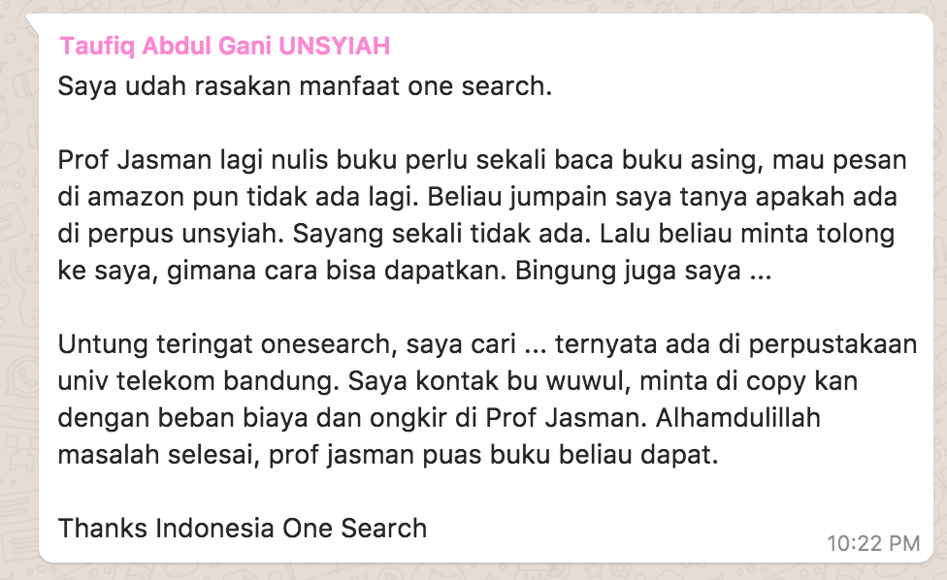
IOS: Connecting Resources and People
Search
Found
Aceh
Pak Taufiq
Bandung
Send
Bu Wuwul

Slide 48
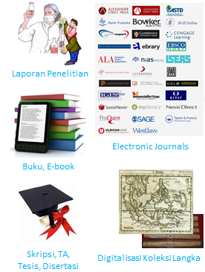
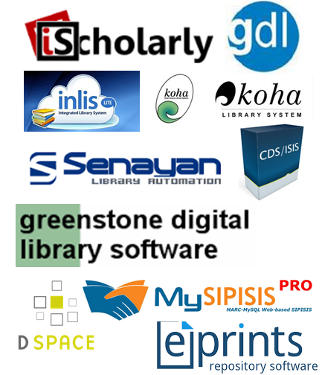
Harvesting + Indexing
Any platforms
Any collections

Slide 49
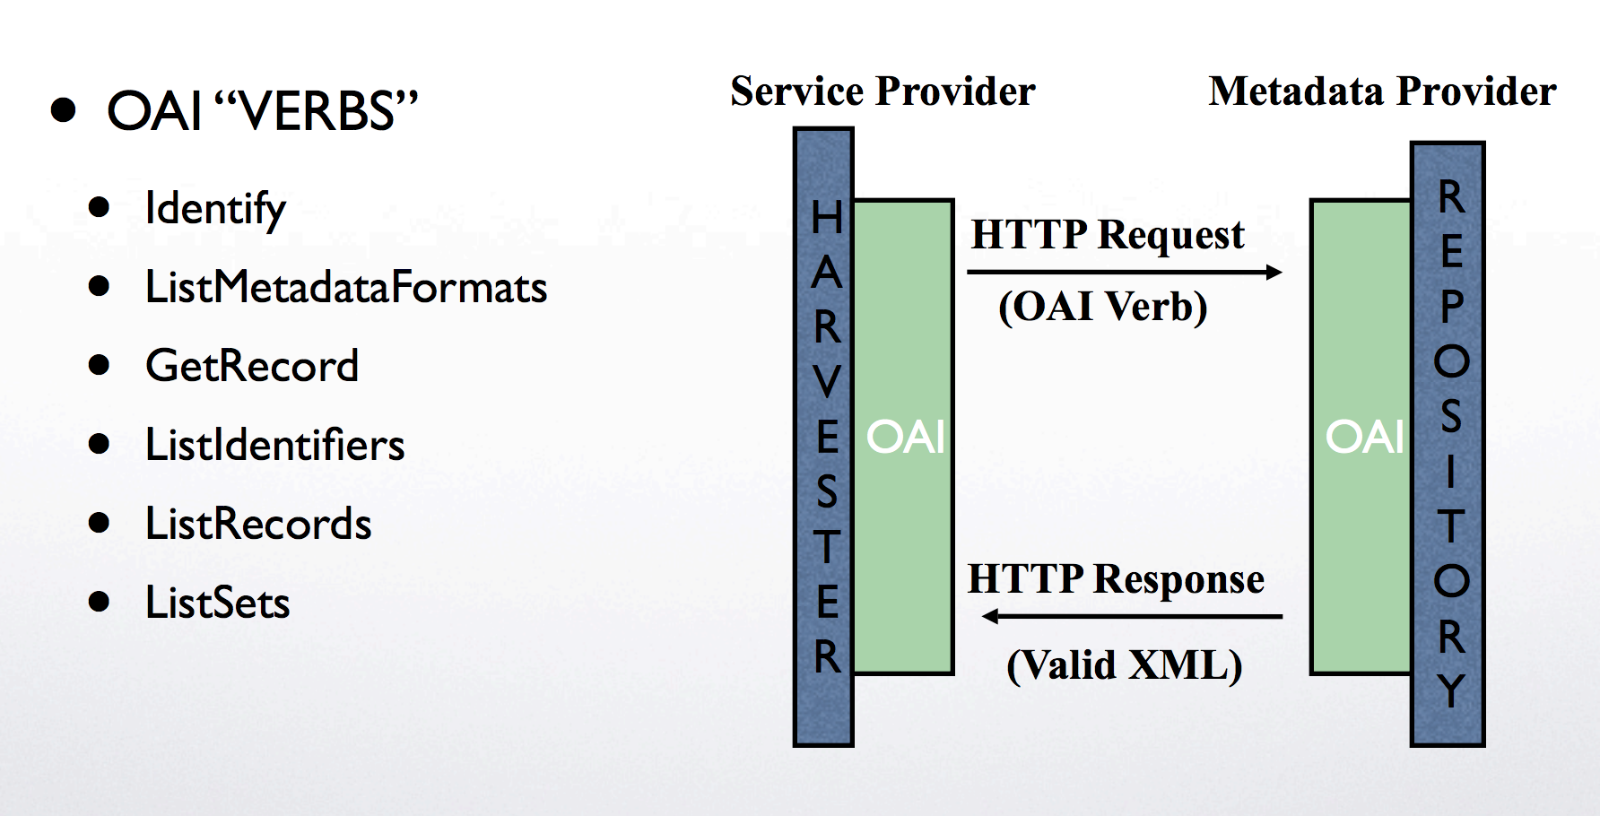
Syarat: OAI-PMH Compliant
~75%
Repository perpustakaan di seluruh dunia ‘OAI-Compliant’

Slide 50
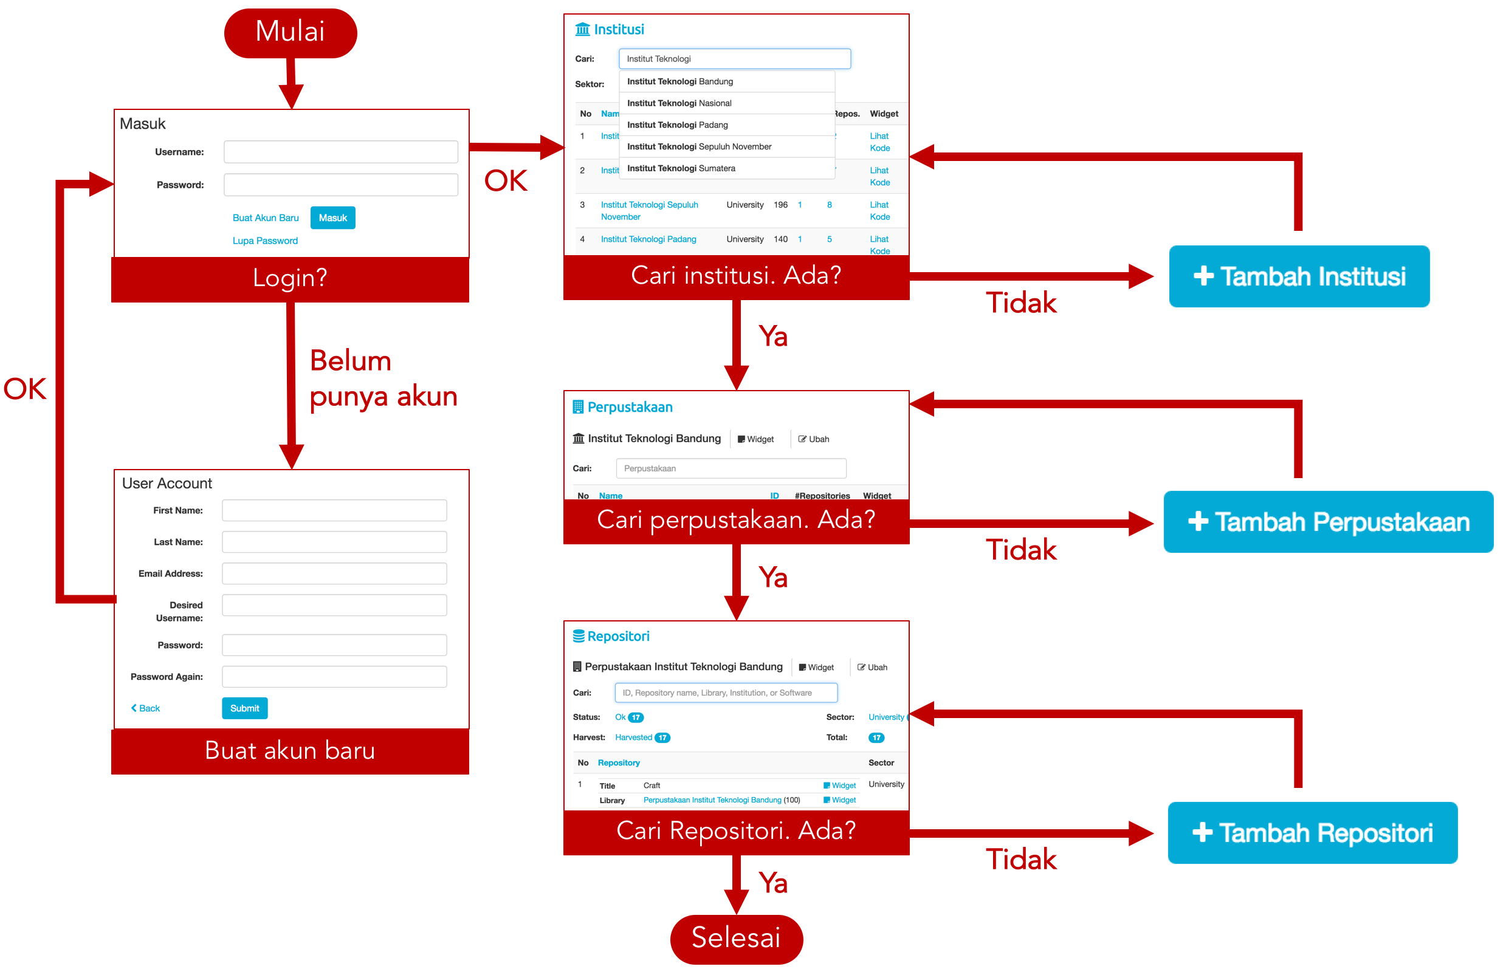
Cara Bergabung

Slide 51
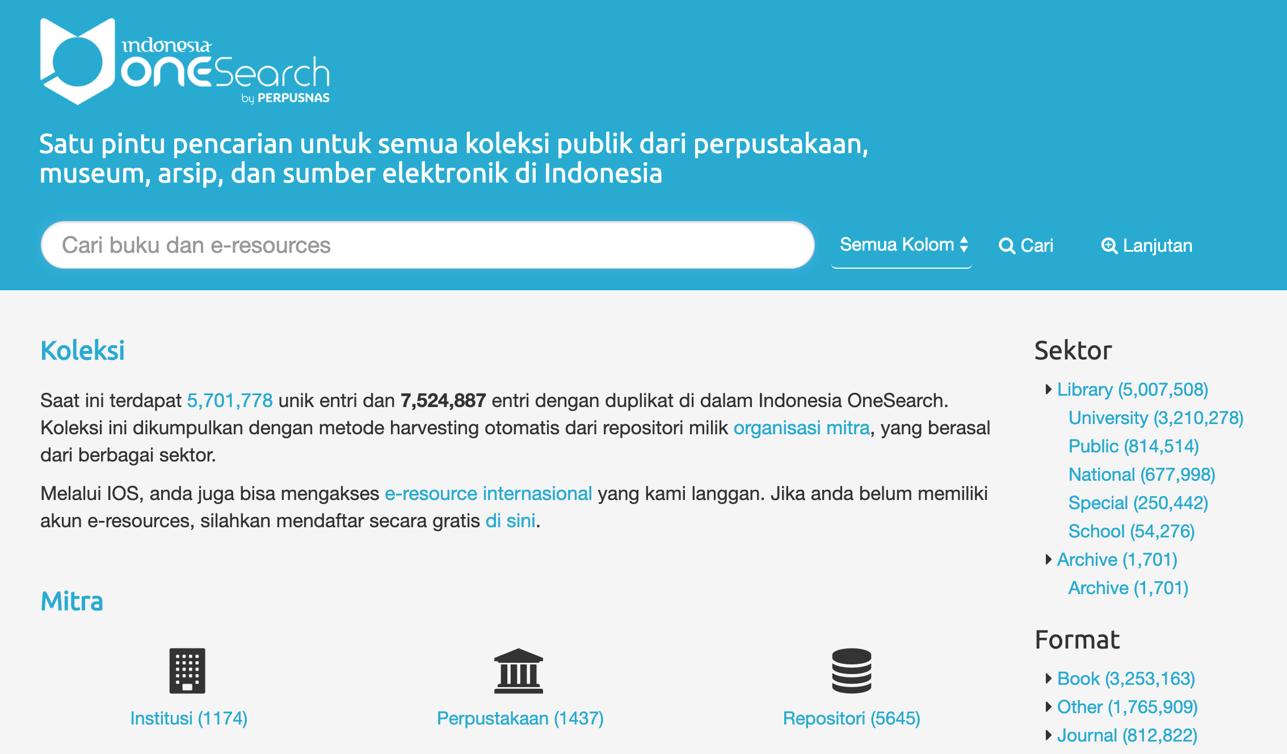
Onesearch.id

Slide 52
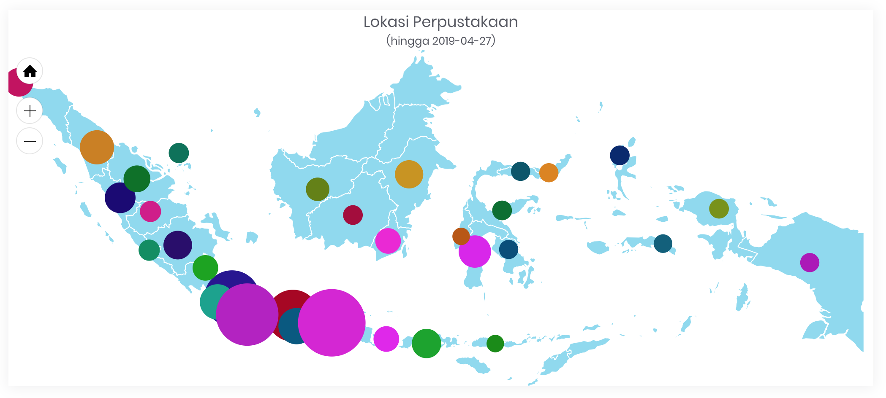
LOKASI PERPUSTAKAAN ANGGOT IOS

Slide 53
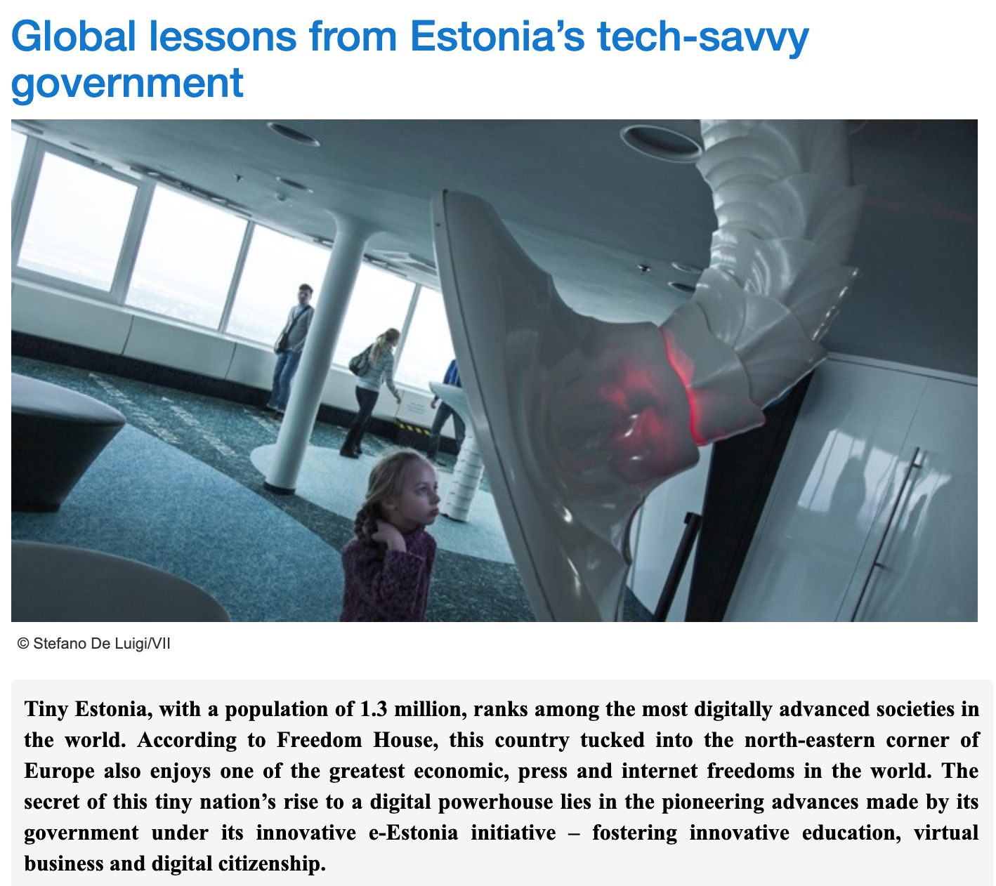
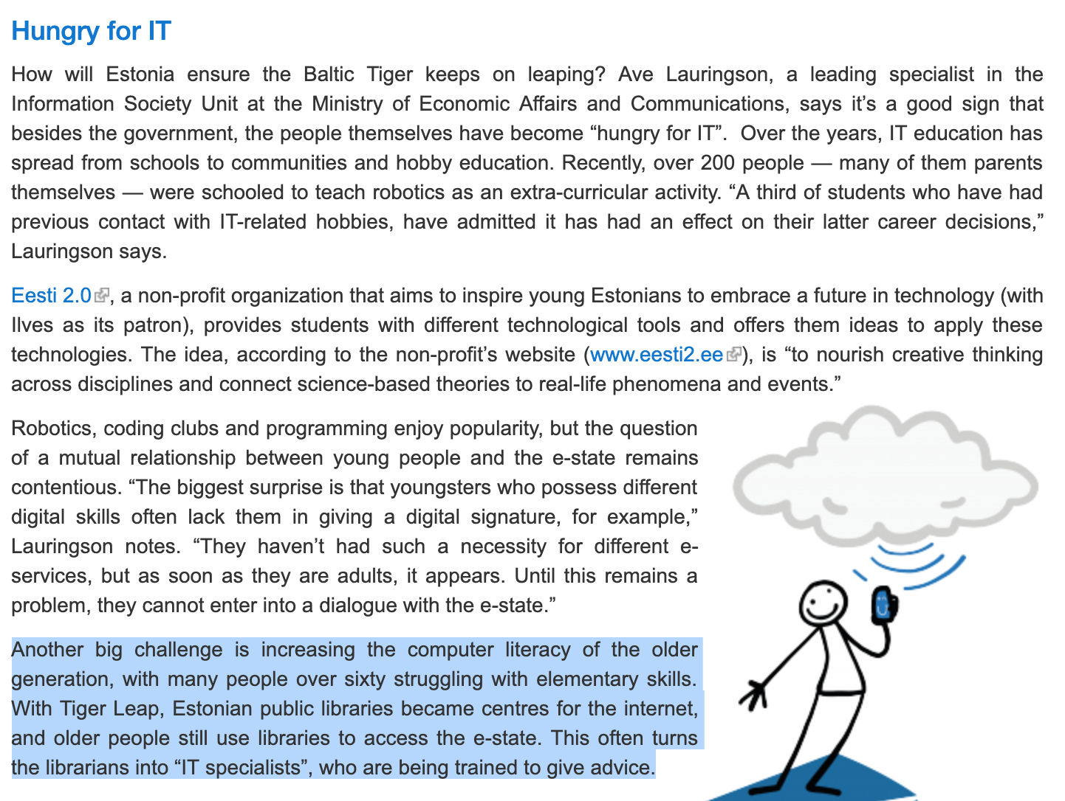
Lesson from Estonian Libraries
https://en.unesco.org/courier/2017-april-june/global-lessons-estonia-s-tech-savvy-government

Slide 54
Kesimpulan
Industri 4.0 bagi perpustakaan dan pustakawan membawa dampak kemajuan di bidang layanan (service) dan konten (big data).
Perpustakaan sudah memiliki aplikasi khusus yang standard, seperti otomasi dan digital library, dan ini yang platform utama untuk dikembangkan dalam era Industri 4.0.
Koleksi digital yang dimiliki perpustakaan selama ini belum termanfaatkan dengan lebih banyak, karena formatnya yang masih sulit diakses secara masif.
Big data di perpustakaan memiliki tujuan untuk meningkatkan akses terhadap koleksi digital yang memiliki sebagian besar karakteristik big data.
Teknologi big data bisa digunakan untuk mengelola, menganalisis, dan menampilkan koleksi digital perpustkaan, sehingga peneliti dan publik bisa menggali ilmu pengetahuan yang lebih dalam dari koleksi ini, dan menghasilkan temuan baru.
Pustakawan memegang peranan sentral dalam memberikan layanan bagi pengguna dan pengelolaan konten digital untuk memperkaya pengetahuan mereka.

Slide 55
Terimakasih
Ismail Fahmi, PhD
Drone Emprit
PT Media Kernels Indonesia
Email: ismail.fahmi@gmail.com
Hp: 0812 8908 3894

